Slide 1

TRƯỜNG TIỂU HỌC SỐ 2 NHƠN BÌNH
CHÀO MỪNG QUÝ THẦY CÔ GIÁO VỀ DỰ GIỜ THĂM LỚP 2D
Môn: Toán
GV thực hiện: Trần Thị Giang

Slide 2

KHỞI ĐỘNG
TRÒ CHƠI: NHANH NHƯ CHỚP

Slide 3


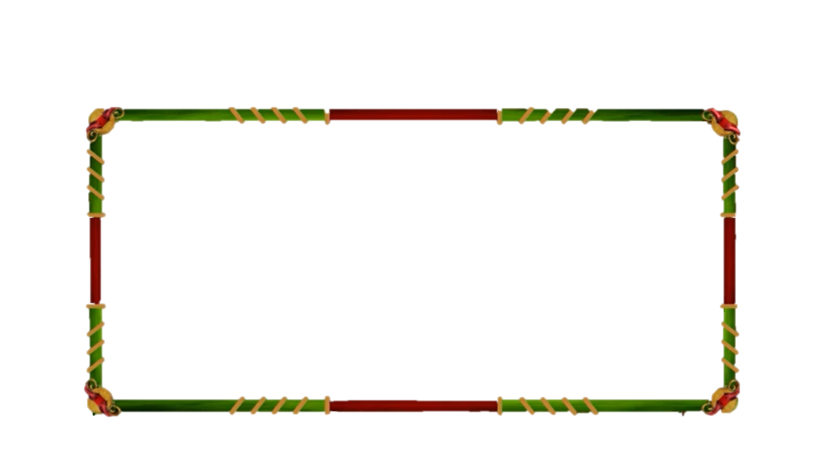

Câu 1: Chọn tổng ứng với phép nhân sau:
3 x 4
A. 3 + 4
B. 3 + 3 + 3
C. 3 + 3 + 3 + 3
D. 4 + 4 + 4

Slide 4

Câu 1: Chọn tổng ứng với phép nhân sau:
3 x 4
C. 3 + 3 + 3 + 3

Slide 5
Câu 2: Chọn tổng ứng với phép nhân sau:
5 x 2
A. 5 + 2
B. 2 + 5
C. 5 + 5
D. 5 + 5 + 5

Slide 6
Câu 2: Chọn tổng ứng với phép nhân sau:
5 x 2
C. 5 + 5

Slide 7
Câu 3: Chuyển tổng sau thành phép nhân
tương ứng:
3 + 3 + 3 = 9
A. 3 x 4
B. 3 x 3
C. 3 x 2
D. 3 x 9

Slide 8
Câu 3: Chuyển tổng sau thành phép nhân
tương ứng:
3 + 3 + 3 = 9
B. 3 x 3

Slide 9
Câu 4: Chuyển tổng sau thành phép nhân
tương ứng:
9 + 9 = 18
A. 9 x 9
B. 9 x 8
C. 9 x 2
D. 2 x 9

Slide 10
Câu 4: Chuyển tổng sau thành phép nhân
tương ứng:
9 + 9 = 18
C. 9 x 2

Slide 11
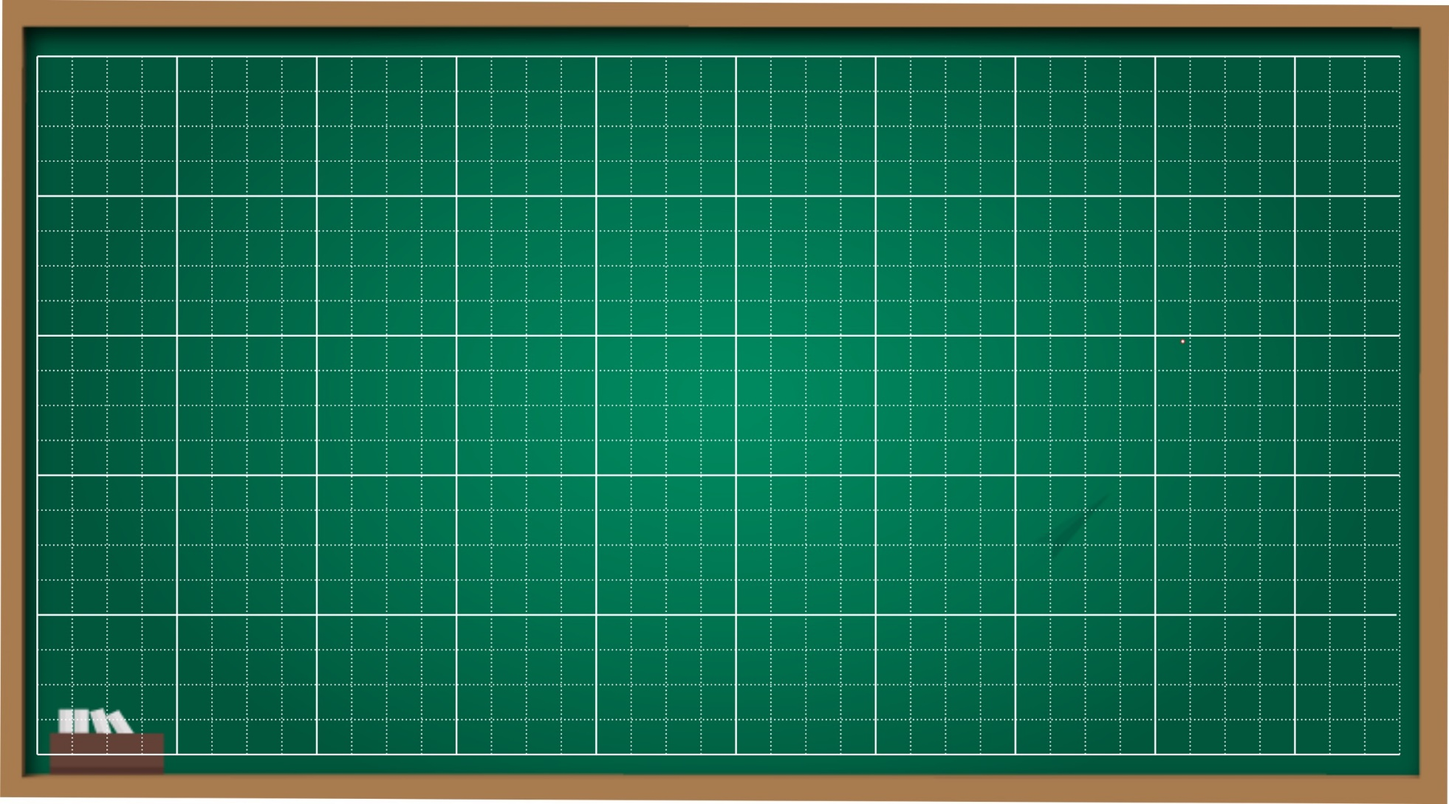
Thứ năm ngày 16 tháng 01 năm 2025
Toán
Bài: Thừa số - Tích

Slide 12

KHÁM PHÁ
KIẾN THỨC MỚI

Slide 13
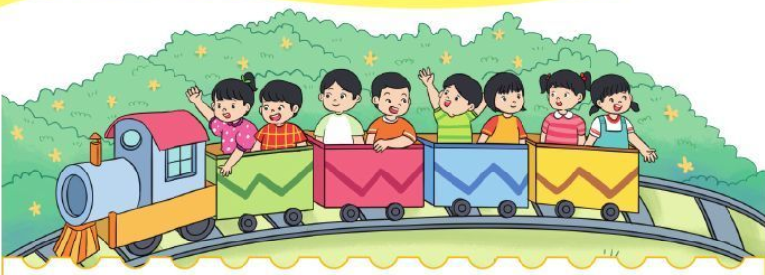
Nêu phép nhân phù hợp với tranh sau
Thừa số
Thừa số
Tích
2 x 4 = 8
Chú ý: 2 x 4 cũng gọi là tích

Slide 14

6
x
2
=
12
Thừa số
Thừa số
?
?
Tích
?
Chú ý: 6 x 2 cũng gọi là tích

Slide 15

LUYỆN TẬP THỰC HÀNH

Slide 16

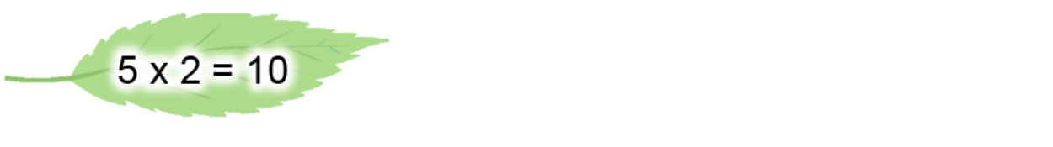
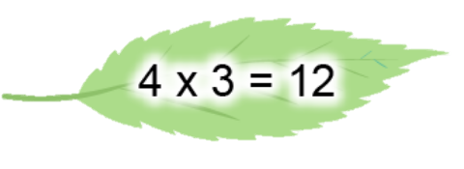
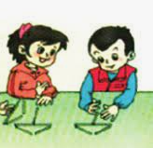
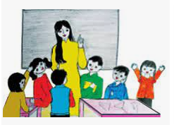
1
Nêu thừa số, tích trong các phép tính sau:
Thừa số
Thừa số
Tích
Thừa số
Thừa số
Tích

Slide 17

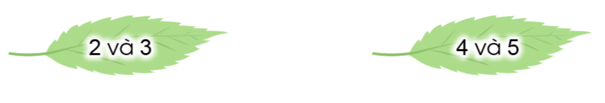
2
Tìm tích, biết các thừa số lần lượt là:
2
x
3
4
x
5
Tích
Tích

Slide 18
2
Tìm tích biết các thừa số lần lượt là:
2
x
3
=
6
4
x
5
=
20
2 + 2 + 2 = 6
4 + 4 + 4 + 4 + 4 = 20

Slide 19

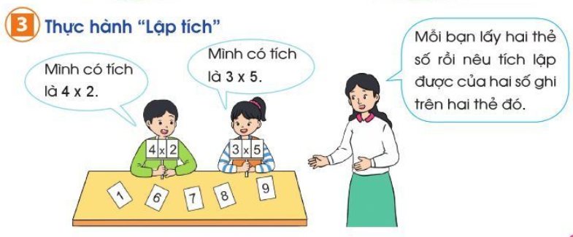
3
Thực hành “Lập tích”

Slide 20


TRÒ CHƠI: ĐỐ BẠN
mình có phép nhân
2 x 3 = 6
2 được gọi là ….
3 được gọi là….
6 được gọi là….

Slide 21

DẶN DÒ
Ôn lại bài : Thừa số - Tích
Chuẩn bị cho bài học sau: Bảng nhân 2

Slide 22


